Slide 2
Universidad Santo Tomás Sede de Villavicencio
Vicerrectoría Académica
Dirección de Investigación e Innovación
Ruta de Desarrollo Tecnológico e Innovación
Programa Pi-e Aliado
Decanatura de Universidad Abierta y a Distancia DUAD - Villavicencio
Presentación signo distintivo Grupo de Investigación Nakota

Slide 3

Universidad Santo Tomás Sede de Villavicencio
Ruta de Desarrollo Tecnológico e Innovación
Ruta de Desarrollo Tecnológico e Innovación Programa Pi-e Aliado
Decanatura de Universidad Abierta y a Distancia - Villavicencio
Presentación signo distintivo Grupo de Investigación Nakota

Slide 4
Autores
Nombre | CvLac | Google Scholar | ORCID
Héctor Rafael Castellanos Triviño | https://scienti.colciencias.gov.co/cvlac/visualizador/generarCurriculoCv.do?cod_rh=0001421116 | https://scholar.google.es/citations?user=-oC5TUEAAAAJ&hl=es&oi=ao | https://orcid.org/0000-0002-8592-2607
Jennifer Vega Barbosa | http://scienti.colciencias.gov.co:8081/cvlac/visualizador/generarCurriculoCv.do?cod_rh=0001453968 | https://scholar.google.es/citations?user=bG-rG6gAAAAJ&hl=es | https://orcid.org/0000-0003-4307-4213
Laura Lorena Araujo Medina | https://scienti.minciencias.gov.co/cvlac/visualizador/generarCurriculoCv.do?cod_rh=0000070489 | https://scholar.google.es/citations?user=1yGVzq0AAAAJ&hl=es&authuser=1 | https://orcid.org/0003-1069-2576
William Peñaranda Zárate | https://scienti.minciencias.gov.co/cvlac/visualizador/generarCurriculoCv.do?cod_rh=0001222902 | https://scholar.google.es/citations?user=FNGSBu4AAAAJ&hl=es&oi=ao | https://orcid.org/0000-0002-4431-9078
Dahana Valentina Neira Henao | https://scienti.minciencias.gov.co/cvlac/visualizador/generarCurriculoCv.do?cod_rh=0001761820 | https://scholar.google.es/citations?user=FNGSBu4AAAAJ&hl=es&oi=ao | https://orcid.org/0000-0002-5184-361X
Daniel Alejandro Contreras Castro | https://scienti.colciencias.gov.co/cvlac/visualizador/generarCurriculoCv.do?cod_rh=0000031500 | https://scholar.google.es/citations?hl=es&user=1yGVzq0AAAAJ | https://orcid.org/0000-0001-6466-2802
Jhon Fernando Soto Mancera | https://scienti.minciencias.gov.co/cvlac/visualizador/generarCurriculoCv.do?cod_rh=0000110140 | https://scholar.google.es/citations?user=mVckedMAAAAJ&hl=es&authuser=2 | https://orcid.org/0000-0003-4724-6721
Brenda Prins Guerrero Taladiche | https://scienti.minciencias.gov.co/cvlac/visualizador/generarCurriculoCv.do?cod_rh=0001650259 | https://scholar.google.com/citations?view_op=list_works&hl=es&authuser=1&user=l_YYs9wAAAAJ | https://orcid.org/0000-0002-2309-7058

Slide 5
Autores
Christian Andrés Palomino Naranjo | https://scienti.minciencias.gov.co/cvlac/visualizador/generarCurriculoCv.do?cod_rh=0001524963 | https://scholar.google.com/citations?user=cnkgmZoAAAAJ&hl=es | https://orcid.org/0000-0002-4029-0861
Jhon Ademir Palomino Parra | https://scienti.minciencias.gov.co/cvlac/visualizador/generarCurriculoCv.do?cod_rh=0001107372 | https://scholar.google.com/citations?hl=es&view_op=list_works&authuser=1&gmla=AJsN-F6fJ_Jf0bDoQpQiWImaFawHeZ07YZ2T-LzgYkxeIizrppbH0q_LCLZKvY-aPwzc3Y2t2SFS054FQdDttbHCnQl0ZtFx8LifD3VmuKQz7YAhtP_OoS4&user=HH6IU8AAAAAJ | https://orcid.org/0000-0003-0858-8657
Juan Pablo Zuluaga Huertas | http://scienti.colciencias.gov.co:8081/cvlac/visualizador/generarCurriculoCv.do?cod_rh=0001481700 | https://scholar.google.com/citations?user=9lJtfekAAAAJ&hl=es&authuser=1 | https://orcid.org/0000-0003-2638-0462
Jhonny Alberto Botero Guzmán | https://scienti.minciencias.gov.co/cvlac/visualizador/generarCurriculoCv.do?cod_rh=0001671985 | https://scholar.google.es/citations?user=KemQyf0AAAAJ&hl=es | https://orcid.org/0000-0002-0321-2856
Lisseth Dayan Rodríguez Holaya | https://scienti.minciencias.gov.co/cvlac/visualizador/generarCurriculoCv.do?cod_rh=0000152232 | https://scholar.google.es/citations?user=bEOlJ_0AAAAJ&hl=es&authuser=2 | https://orcid.org/0000-0003-4036-0986
Vilma Edilia Galvis Chaparro | https://scienti.minciencias.gov.co/cvlac/visualizador/generarCurriculoCv.do?cod_rh=0001650161 | https://scholar.google.com/citations?view_op=new_articles&hl=es&imq=Vilma+Edilia+Galvis+Chaparro# | https://orcid.org/0000-0001-8441-1808
Alba Juliana Tiuso Hernández | https://scienti.minciencias.gov.co/cvlac/visualizador/generarCurriculoCv.do?cod_rh=0001609613 | https://scholar.google.com.co/citations?view_op=list_works&hl=en&user=3pOv2zIAAAAJ | https://orcid.org/0000-0002-1406-043X
Joel Dario Vega Cruz | https://scienti.minciencias.gov.co/cvlac/visualizador/generarCurriculoCv.do?cod_rh=0001568060 | https://scholar.google.com/citations?view_op=list_works&hl=es&authuser=1&user=1YPBkWIAAAAJ | https://orcid.org/0000-0002-6833-3536

Slide 6
Autores
Henry Ferrer Florián Delgadillo | https://scienti.minciencias.gov.co/cvlac/visualizador/generarCurriculoCv.do?cod_rh=0000024661 | https://scholar.google.es/citations?hl=es&view_op=list_works&gmla=AJsN-F4b1ELn7OvHVQ0_R0Ol1tmZmpXdHfVizGHAgxI8mWe3HMjAimEUY1xBEpqocJWbtgcELmh-uE3YvRc2EbL2LJCbsWwziFT0-GOUZEx2Ag-JhthThcU&user=URAPUwoAAAAJ | https://orcid.org/0000-0002-0841-9311
Luis Carlos Triviño Torres | https://scienti.minciencias.gov.co/cvlac/visualizador/generarCurriculoCv.do?cod_rh=0001406510 | https://scholar.google.com/citations?view_op=list_works&hl=es&authuser=2&user=nRl9ruMAAAAJ | https://orcid.org/0000-0003-0775-6460
Hoover Samuel González Pineda | https://scienti.minciencias.gov.co/cvlac/visualizador/generarCurriculoCv.do?cod_rh=0001832605 | https://scholar.google.es/citations?hl=es&user=_Do4GFMAAAAJ&scilu=&scisig=AMD79ooAAAAAX8GY2c-j6MnuB_8vhttbDOMg_v0aY_mO&gmla=AJsN-F4OzAPrm9j4uc1veknJ2NxEYOQl4Q_xdGOkweYn-gDW1eC9agmQRhx9dAwDOqaBQTuaTTIclgZz1gXAzqzVfQvh9J7aW_Q4v6PCVVbNi3E-uuFqwUPh91cIWy_WmmTb0l6ca74r&sciund=12853252313547168667 | https://orcid.org/0000-0001-6830-5028
Luisa María Alzate Parrado | https://scienti.minciencias.gov.co/cvlac/visualizador/generarCurriculoCv.do?cod_rh=0001688384 | https://scholar.google.com/citations?hl=es&view_op=list_works&authuser=1&gmla=AJsN-F5C8O-EVVj8viOty46yb8xn3dHHhTFQqnm1gygIsXFjytPy6EhS96qzdSK6hNWeYEzZCMr9DqToj3xQ-7VmCoPisyC6xABefHimG8GCyHet7bTx_0Y&user=nIGeW6UAAAAJ | https://orcid.org/0000-0002-1636-8139
Ángela María Santacruz Ordóñez | https://scienti.minciencias.gov.co/cvlac/visualizador/generarCurriculoCv.do?cod_rh=0001693405 | https://scholar.google.com/citations?hl=es&user=HLKxjR8AAAAJ&sortby=title&scilu=&scisig=AMD79ooAAAAAX8EebUud-FyxIxwm0KzKgnnrKKcPnsCc&gmla=AJsN-F7QVXVVFSrh7oTE2FEJ6PQ9jx-vgKC_rWA1mlNAHErnhjBInXeraig707U-ruMFklLklXai7P3T04FunB9eiL2Uxz9fTlALYlyVgTlKINE4iON-rjnOJCaFZRs6-o-d7H1B3y0n&sciund=6819525028559713425 | https://orcid.org/0000-0002-2351-8107
Oscar Felipe Chávez Gutiérrez | https://scienti.minciencias.gov.co/cvlac/visualizador/generarCurriculoCv.do?cod_rh=0000038200 | https://scholar.google.com/citations?hl=es&authuser=1&user=tTd1QVIAAAAJ | https://orcid.org/0000-0002-2309-4770
Diana Milena Rubio Pardo | https://scienti.minciencias.gov.co/cvlac/visualizador/generarCurriculoCv.do?cod_rh=0001651584 | https://scholar.google.com/citations?hl=es&user=uIFShVkAAAAJ | https://orcid.org/0000-0002-8970-0112

Slide 7
Contenido
Fase proceso de articulación Programa Pi-e Aliado
Signo distintivo del Grupo de Investigación HOLOS y Soporte Conceptual
Prisma de identidad
Soporte Arquetípico
Soporte Cromático
Familia de marcas
Referencias

Slide 8
1. Fase proceso de articulación Programa Pi-e

Slide 9
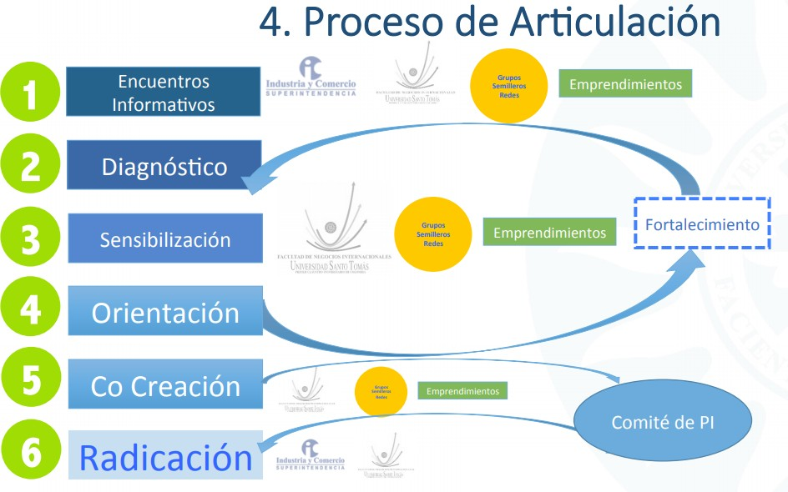
1. Fase proceso de articulación Programa Pi-e
Ésta fase corresponde a la etapa previa a la radicación del proceso de articulación del programa Pi-e Aliado.
Tomado de: García Jara et al (2020)

Slide 10
2. Signo distintivo del Grupo de Investigación Nakota

Slide 11


Slide 12
Soporte Conceptual
El signo distintivo del grupo de investigación Nakota se encuentra basado en la elección arquetípica, conceptual y cromática de la fase diagnóstica del programa Pi-e Aliado efectuado con la Decanatura de Universidad Abierta y a Distancia DUAD Villavicencio, conservando la tipografía de su versión anterior para dar continuidad al imaginario que desde años anteriores se había construido, se reorganizaron sus formas para que de esta manera respondiera al arquetipo explorador.
Nakota es un verbo transitivo del idioma sikuani que significa observar, examinar; también es intransitivo para indicar despertarse o despertar. Queixalós, F.(1988) Lenguas Aborígenes de Colombia. Diccionario sikuani-español. Universidad de los Andes. ISSN 0121- 0963. En la cultura Sioux, nakota significa amigo. Con base a esto se construye un signo que represente la unidad, el trabajo colaborativo entre docentes, estudiantes, redes, semilleros y otros grupos de investigación, por tanto el signo evoca una brújula donde las figuras humanas marcan los puntos cardinales, en azul se representan los docentes y en amarillo los estudiantes, los colores son los colores institucionales para hacer referencia de pertenencia a la Universidad Santo Tomás.
En el centro de la brújula se encuentra la letra N, que no solo es la inicial de la palabra Nakota, sino que indica marcar el norte en los procesos investigativos y de construcción de conocimiento. Las figuras humanas buscan representar la filosofía humano cristiana tomista propia de la Universidad Santo Tomás

Slide 13
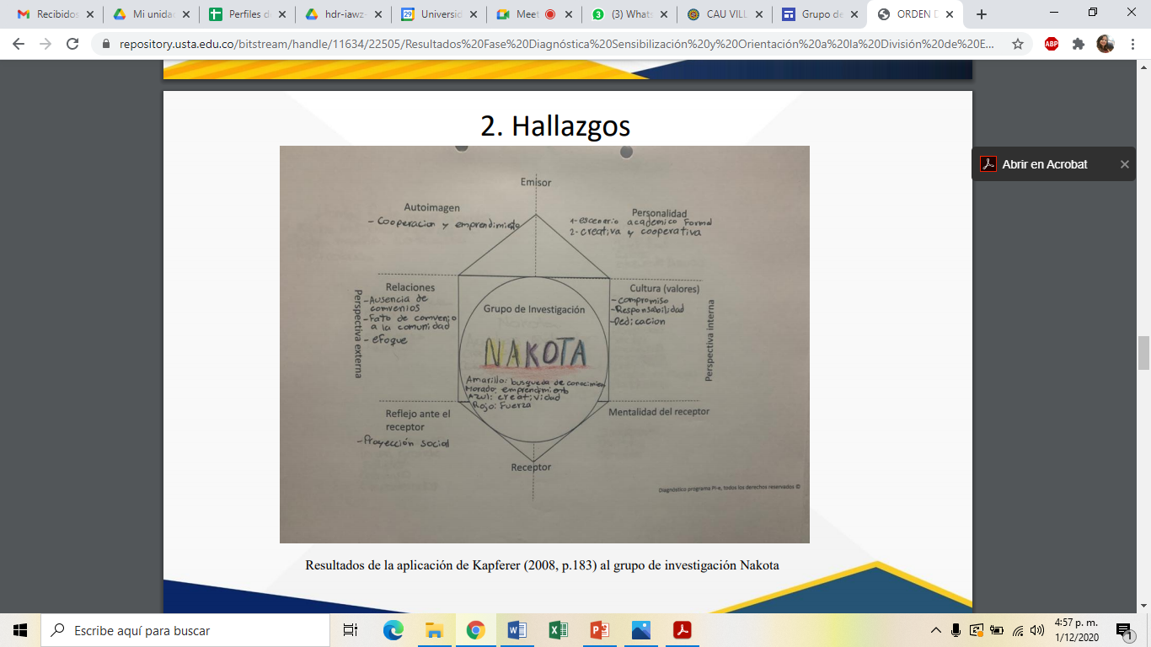
3. Prisma de identidad
Diagnóstico programa PI-e, todos los derechos reservados ©

Slide 14
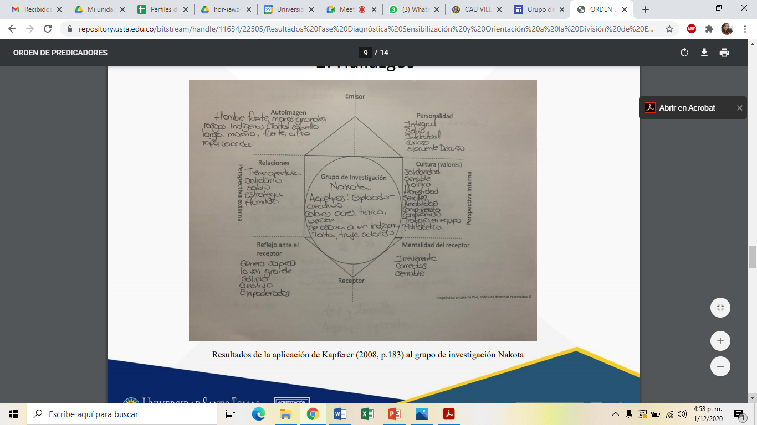
3. Prisma de identidad
Diagnóstico programa PI-e, todos los derechos reservados ©

Slide 15
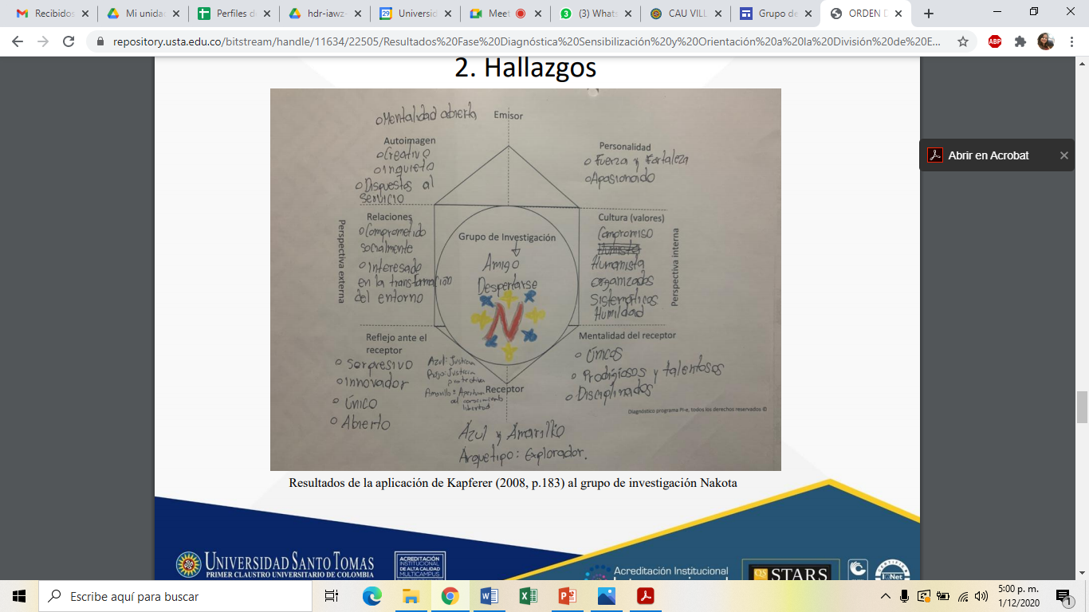
3. Prisma de identidad
Diagnóstico programa PI-e, todos los derechos reservados ©

Slide 16
4. Soporte Arquetípico
Arquetipo:
Explorador
Busca la verdad
Resultados de la aplicación de Kapferer (2008, p.183) al grupo de investigación Nakota

Slide 17
5. Soporte Cromático
-Calma
Constancia
Descanso
Serenidad
Confianza
Libertad
Infinidad
Azul Vivo
Morado
Transformación
Colores:
Rojo
Poder
Alegría
Amor
Naranja- Terracota
-Alerta la percepción
Educación
Amarillo
Entendimiento
Diversión
Resultados de la aplicación de Psicología del color (2020) a los hallazgos del grupo de investigación Nakota

Slide 18










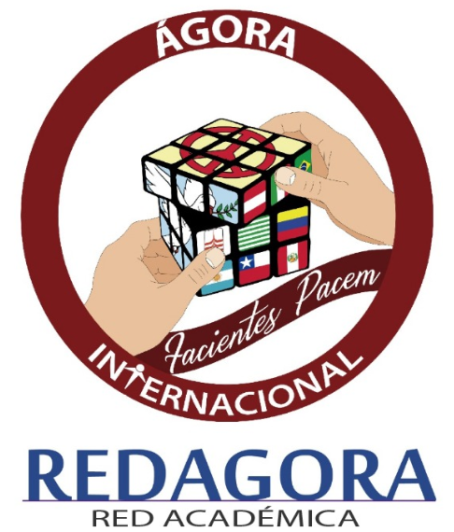


6. Familia de Marcas

Slide 19
7. Referencias
Atarama-Rojas, T., Castañeda-Purizaga, L., & Agapito-Mesta, C. (2017). Los arquetipos como herramientas para la construcción de historias: Análisis del mundo
diegético de “intensamente”. Ámbitos Revista Internacional de Comunicación.
Castro, S. (2018). Personalidad de marca: Los 12 arquetipos de Carl Jung. Mercado Negro. https://www.mercadonegro.pe/branding/personalidad-de-marca-los-12- arquetipos-de-carl-jung/
García Jara, R., Araujo Medina, L., Vega-Barbosa, J., Trillos Celis, J. H., Méndez Amaya, J. A., & Ramírez Martínez, J. E. (2020). Programa Pi-e Aliado: Ruta de Desarrollo Tecnológico e Innovación. https://repository.usta.edu.co/bitstream/handle/11634/22089/Presentacio%cc%81n%20oficial%20Programa%20Pi- e%20Aliado%20Usta.pdf?sequence=1&isAllowed=y
García Jara, R., Araujo Medina, L., Vega-Barbosa, J., Trillos Celis, J. H., & Ramírez Martínez, J. E. (2020). Ruta de innovación: programa propiedad industrial para emprendedores Pi-e aliado fase diagnóstico. https://repository.usta.edu.co/bitstream/handle/11634/22089/Presentacio%cc%81n%20oficial%20Programa%20Pie%20Aliado%20Usta.pdf?sequence=1&isAllowed
=y
Jung, C. G. (1988): Arquetipos e inconsciente colectivo. Barcelona: PAIDOS IBERICA.
Kapferer, J.-N. (2008). The New Strategic Brand Management: Creating and Sustaining Brand Equity Long Term (4.ª ed.). Kogan Page.
Psicología del Color. (2020). Psicología por colores [Psicología del Color]. Psicología del Color. https://www.psicologiadelcolor.es/psicologia-por-colores/
Vega-Barbosa, J., García Jara, R., Araujo Medina, L.,Trillos Celis, J. H., & Ramírez Martínez, J. E. (2020). Resultados Fase Diagnóstica: Sensibilización y Orientación a la Facultad de Negocios Internacionales Grupo de Investigación HOLOS. Universidad Santo Tomás. Villavicencio
Trillos,J., Vega-Barbosa, J., Velásquez, J., Reyes, A., Sosa, C., Toca, J., Zamora, J. Presentación Signo Distintivo Grupo de investigación HOLOS. Universidad Santo tomás sede de Villavicencio.

